Slide 1
מערכת שידורים לאומית

Slide 2
הבחירה החופשית
בחירה השגחה שכר ועונש
שם המורה: הרב יצחק קופמן

Slide 3
חלק א' שיטת רבי סעדיה גאון
נקודות למהלך השיעור
ראיותיו של רס"ג שיש בחירה חופשית|
רס"ג מדגיש:
אי עשייה גם היא נחשבת בחירה.
בחירת האדם הינה מוחלטת ללא מעורבות אלוקית.
אם אין מעורבות? כיצד יסביר את "הבא ליטהר מסייעין אותו"

Slide 4
חלק א'
רבי סעדיה גאון (רס"ג)

Slide 5
רבי סעדיה גאון אמונות ודעות
מאמר רביעי סעיף ג
ואחר שביארתי היאך להבין אופני הצדק בענייני האדם בעולם, אומר: הדבר שהוא
נאות לצדק הבורא ולחמלתו על האדם, שה' נתן לאדם כוח ויכולת לעשות כל מצוותיו,
ולהימנע מלעשות את מה שהזהירו עליו [מצוות לא תעשה] דהיינו לאדם יש בחירה
חופשית וזה מבואר בשכל ובכתובים".

Slide 6
גם הימנעות מעשיה נחשבת בחירה
רס"ג באמונות ודעות
"וראיתי לבאר כי כשם שעשייתו של האדם בדבר היא פעולה, כך גם עזיבתו נחשבת פעולה לפי שלא עזבו אלא כדי לעשות היפוכו".

Slide 7
האם יש מערבות אלוקית בבחירה?
רס"ג באמונות ודעות:
"כי הבורא יתרומם אינו משפיע על מעשה בני האדם כלל ואינו מכריחם לא על המשמעת [לעשות מצוות עשה] ולא על המרי [לעבור על מצוות לא תעשה ]"

Slide 8
כיצד דבריו מתיישבים עם דברי חכמי הגמרא?
מסכת מכות י עמוד ב
"א"ר אלעזר: מן התורה ומן הנביאים ומן הכתובים - בדרך שאדם רוצה לילך בה מוליכין אותו."
מסכת יומא י עמוד ב
"אמר ריש לקיש: בא ליטמא - פותחין לו, בא ליטהר - מסייעין אותו".

Slide 9
שיטת הרמב"ם

Slide 10
שיטת הרמב"ם
נקודות לשיטתו
שיטת הרמב"ם בבחירה – האחריות האישית
מה יגידו הרמב"ם ורס"ג על "הנחשול"
כיצד יענו על כך שה' יודע הכל מראש
שאלות הרמב"ם על הבחירה ותשובותיו

Slide 11
בחירה חופשית - אחריות אישית
הקדמה לפירוש מסכת אבות,פרק ח
וכיוון שהדבר כן, הרי באמת ראוי לו לאדם להתאונן ולהצטער על מה שעשה מן העוונות והאשמות, כיוון שהוא פשע בבחירתו ולפיכך אמר באיכה
מַה־יִּתְאוֹנֵן אָדָם חָי גֶּבֶר עַל־ חֲטָאָיו:
וחזר ואמר כי רפואת חולי זה בידינו, שכשם שמרינו בבחירתנו, כך יכולים אנו לשוב ולחזור בנו ממעשינו הרעים, ולפיכך אמר אחרי זה:
נַחְפְּשָׂה דְרָכֵינוּ וְנַחְקֹרָה וְנָשׁוּבָה עַד־ה': נִשָּׂא לְבָבֵנוּ אֶל־כַּפָּיִם אֶל־אֵל בַּשָּׁמָיִם

Slide 12
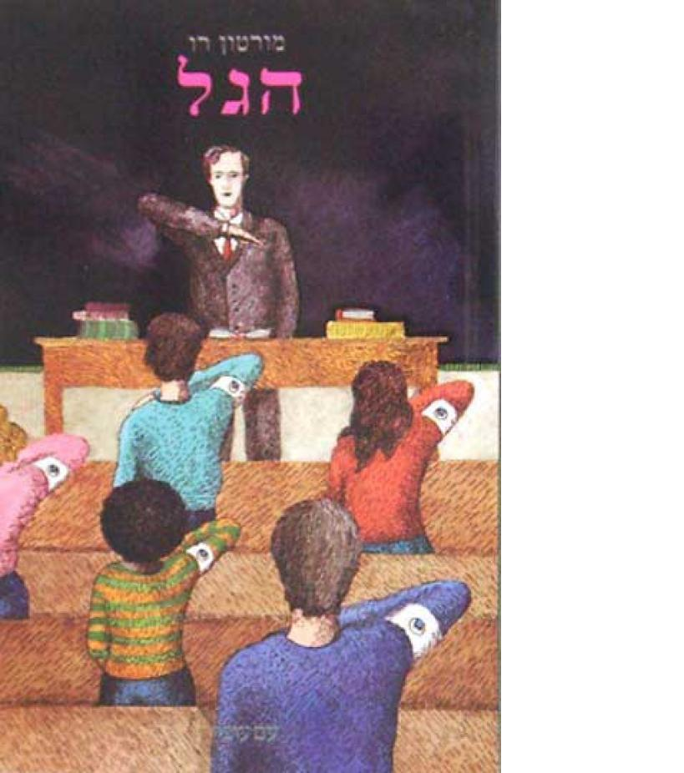
הנחשול/ הגל
הנחשול כתבה בערוץ 10

Slide 13
מה יגידו הרמב"ם ורס"ג על "הנחשול"?
שמות פרק כ"ג, ב
לֹא־תִהְיֶה אַחֲרֵי־רַבִּים לְרָעֹות
אפילו אם נשארת יחיד הנאמן לצדק וליושר.

Slide 14
שאלת הידיעה והבחירה
רס"ג: אומנם ה' יודע מה תהא בחירתנו הסופית אולם כביכול הוא רואה זאת מן הצד ואינו מתערב בתהליך הבחירה.
הרמב"ם: ידיעתו של הקב"ה אינה כידיעתנו.
אצלו הוא והידיעה הם מהות אחת, ללא הפרדה.
אצל ה', הוא האין סוף, הוא נמצא מעל מושגי הזמן
וידיעתו אינה מוגבלת בעבר, הווה ועתיד

Slide 15
שאלות הרמב"ם על הבחירה ותשובותיו
הקדמה לפירוש מסכת אבות,פרק ח
שאלה ראשונה : מאחר ונגזר על בני ישראל שהמצרים יענו אותם. מדוע המצרים נענשו?
שאלה שנייה. מדוע פרעה נענש אם ה' הקשה את ליבו?
שאלה שלישית היא מדברי הנביא ישעיהו [ס"ג, י"ז] לָמָּה תַתְעֵנוּ ה' מִדְּרָכֶיךָ תַּקְשִׁיחַ לִבֵּנוּ מִיִּרְאָתֶךָ:
שאלה נוספת לאור קביעת חז"ל "הכול בידי שמים חוץ מיראת שמים . לכאורה אם בידי שמים אז זה לא בידינו?

Slide 16
בחירה חופשית בעיתות משבר
ויקטור פרנקל במחנה הריכוז
"אנחנו שחיינו במחנות- ריכוז, זוכרים את האנשים שהיו עוברים מצריף לצריף כדי לעודד את רוחם של אחרים. כדי לפרוס להם מפרוסת- לחמם האחרונה. אולי הם היו מעטים, אך די בהם להוכיח,כי אפשר ליטול מן האדם את הכול חוץ מדבר אחד: את האחרונה שבחירויות אנוש- לבחור את עמדתו במערכת נסיבות מסוימות, לבור את דרכו.
ותמיד היו הזדמנויות לבחירה, יום- יום, שעה- שעה, נקראת לחתוך הכרעות, הכרעות שקבעו, אם תיכנע או לא תיכנע לכוחות שאיימו לשלול ממך את עצם ישותך, את חירותך הפנימית; שקבעו אם תהיה או לא תהיה כדור- משחק בידי הנסיבות, אם תוותר על חירותך על הדרת- כבודך ותתגלגל בדמות האסיר הטיפוסי".
אדם מחפש משמעות 85-86

Slide 17
בחירה חופשית בעיתות משבר
חיילים בשבי המצרי
עשרה חיילים ישראלים רובם טייסים שנפלו בשבי המצרי במלחמת ההתשה. הם שהו בכלא כשלוש שנים. הם החליטו לשמור על חירותם במה שתלוי בהם.
אמר אחד מהם רמי הרפז :לאדם אין שליטה בניסוח חייו במגרש שהוקצב לו, אולם הוא חופשי לבחור את עמדתו כלפי הנסיבות הללו. כלומר את התנהגותו בתוך המגרש".
החיילים החליטו שבזמן הפנוי שלהם שהיה מועט, הם יהיו בני חורין. הם החליטו שלא לגלות את סודות חיל האוויר באמצעות הולכת החוקרים שולל. וכן החליטו לתרגם מאנגלית ספר שהיה בידם. [ההוביט]. הכול כחלק מרצונם לשמור על חירותם
עמיה ליבליך "הציפורים"

Slide 18
סיכום

Slide 19
